Slide 1




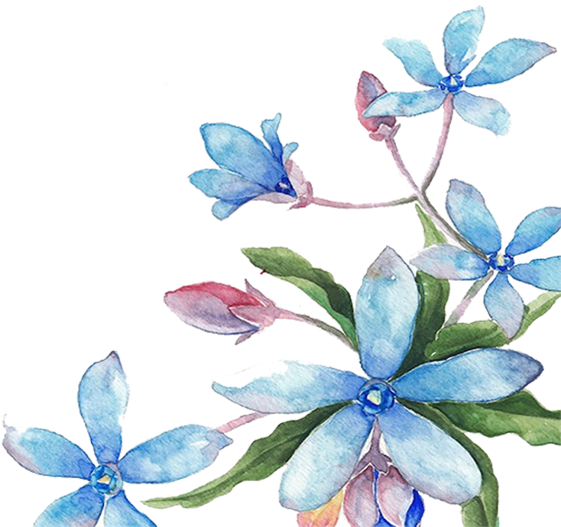


子 衿
《诗经 · 郑风》

Slide 2

读诗句
jīn
子 衿
青青/子衿，悠悠/我心。纵我/不往，子宁/不嗣音？
青青/子佩，悠悠/我思。纵我/不往，子宁/不来？
挑兮/达兮，在/城阙兮。一日/不见，如/三月兮。
《诗经 · 郑风》
nìnɡ
sì
tāo
tà
què

Slide 3
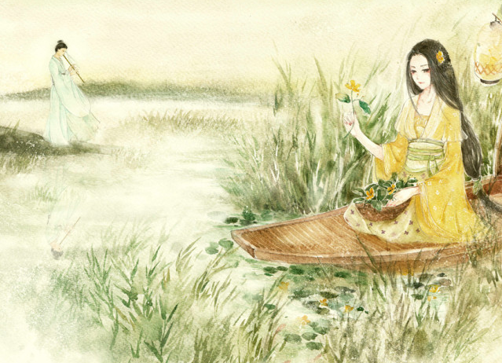
子衿：你的衣领。
子：男子的美称。
衿jīn：衣领。
明诗意
子 衿
《诗经 · 郑风》
青绿色。
深思的样子。
青青子衿，悠悠我心。
纵我不往，子宁不嗣音？
纵然。
继续通音信。嗣：继续。
岂，难道。
今译：青青的是你的衣领，悠悠的是我的心境。纵然我不曾去会你，难道你就此断音信？
简析：写女子思念心中的恋人，强烈
的反问写出女子对恋人的责怪之意。

Slide 4
明诗意
指佩玉的带子。
即挑达，独自徘徊的样子。
青青子佩，悠悠我思。
纵我不往，子宁不来？
城门两边的楼台。
挑兮达兮，在城阙兮。
一日不见，如三月兮。
你。
如同，好像。
今译：青青的是你的衣佩，悠悠的是我的情怀。纵然我不曾去会你，难道你不能主动来？
今译：我来回踱着步子呵，在这高高城楼上啊。一天不见你的面呵，好像已有三月长啊。
简析：写女子期盼与恋人相见，体现
了女子的爱之深，责之切。
简析：写女子焦急等待恋人的形象呼之欲出，情意绵绵，婉转动人。

Slide 5
这首诗写一个女子在城楼上等候她的恋人。前两章用倒叙的手法，以“我”的口气自述怀人。“青青子衿”，“青青子佩”，是以恋人的衣饰借代恋人。第三章点明地点，写她在城楼上因久候恋人不至而心烦意乱，来来回回地走个不停，觉得虽然只有一天不见面，却好像分别了三个月那么漫长。
全诗不到五十字，但女主人公等待恋人时的焦灼万分的情状宛然如在目前。这种艺术效果的获得，在于诗人在创作中运用了大量的心理描写。

Slide 6
总结主题思想
这是一首古老的恋歌，写一个女子痴迷地思念心中的恋人，在城楼上久等却恋人不至，表达了女子对恋人的深沉思念和惆怅之情。

Slide 7
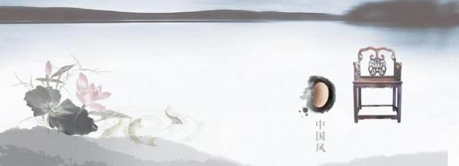
《诗经》中最美的诗句……
桃之夭夭，灼灼其华。
——《诗经·国风·周南·桃夭》
译：桃树繁茂，桃花灿烂。

Slide 8
《诗经》中最美的诗句……
巧笑倩兮，美目盼兮。
——《诗经·国风·卫风·硕人》
译：浅笑盈盈酒窝俏，黑白分明眼波妙。

Slide 9

《诗经》中最美的诗句……
青青子衿，悠悠我心。
——《诗经·国风·郑风·子衿》
译：我怀恋着倩影，我心伤悲！

Slide 10
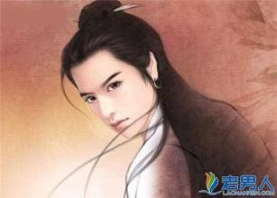
《诗经》中最美的诗句……
昔我往矣，杨柳依依。今我来思，雨雪霏霏。
——《诗经·小雅·采薇》
译：回想当初出征时，杨柳轻轻飘动。如今回家的途中，雪花纷纷飘落。

Slide 11

《诗经》中最美的诗句……
投我以木瓜，
报之以琼琚。
——《诗经·国风·卫风·木瓜》
译：他送我木瓜，我就送他佩玉。

Slide 12

《诗经》中最美的诗句……
知我者，谓我心忧；
不知我者，谓我何求，
悠悠苍天，此何人哉?
——《诗经·国风·王风·黍离》
译：知道我的人，说我心烦忧；不知道的，问我有何求。高高在上的老天，是谁害我如此(指离家出走)？

Slide 13
《诗经》中最美的诗句……
执子之手，与子偕老。
——《诗经·国风·邶风·击鼓》
译：握着你的手永结美好，永不分离，白头偕老。

Slide 14
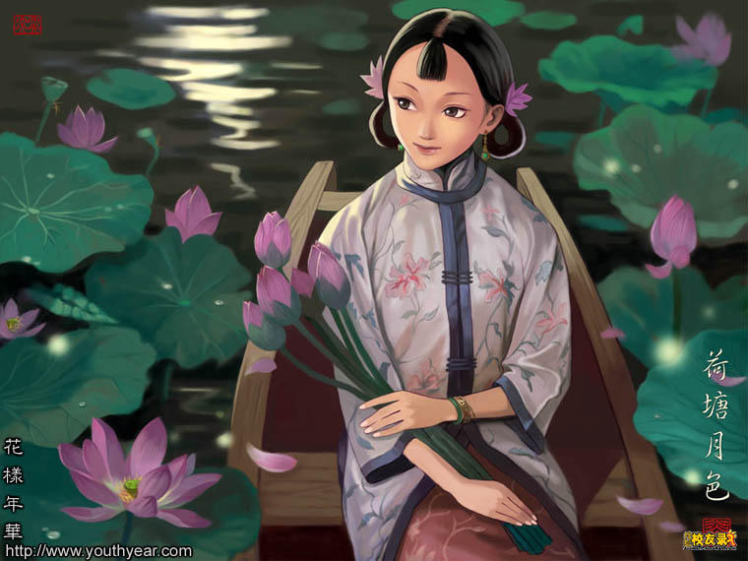
《诗经》中最美的诗句……
彼采萧兮，一日不见，如三秋兮。
——《诗经·国风·王风·采葛》
译：采蒿的姑娘，一天看不见，犹似三季长。

Slide 15
《诗经》中最美的诗句……
秩秩斯干幽幽南山。
——《小雅。鸿雁。斯干》
译：潺潺的山涧水，深远的南山。

Slide 16
《诗经》中最美的诗句……
言者无罪，闻者足戒。
——《诗经·周南·关雎·序》
译：指提意见的人只要是善意的，即使提得不正确，也是无罪的。听取意见的人即使没有对方所提的缺点错误，也值得引以为戒。

Slide 17
《诗经》中最美的诗句……
它山之石，可以攻玉。
——《诗经·小雅·鹤鸣》
译：在别的山上的宝石，同样可以雕刻成玉器。

Slide 18
《诗经》中最美的诗句……
投我以桃，报之以李。
——《诗经·大雅·抑》
译：人家送我一篮桃子，我便以李子相回报。

Slide 19
那是三千年前的歌……
《诗经》，它也许是前世的前世，我们心底曾经
响过的声音。我们在一起曾经唱过的歌谣。
诗三百，不过是前生无邪的记忆。
它曾活在遥远的过去，
也活在忙碌的今天，
还将活在永远的未来……

Slide 20

THANK YOU

